Slide 1
毕业生党员组织关系转接说明
2023年5月

Slide 2
1.已落实好工作单位的毕业生党员，应及时将组织关系转到所去单位的党组织。如党员所去单位党组织不健全，则应将组织关系转到其经常居住地或者公共就业和人才服务机构、园区、楼宇等党组织。
2.对暂时未能落实工作单位，户籍和档案不保留在学校的毕业生党员，组织关系应转到其经常居住地或者公共就业和人才服务机构、园区、楼宇等党组织。

Slide 3
关于纸质介绍信抬头与去向
抬头：相关单位具有预备党员审批权的党委(必须是XXX党委，或者中共xxx省xxx市XXX县委组织部)
去向：相关单位、或相关单位，最好详细到支部

Slide 4
关于纸质介绍信抬头与去向（省外）
一.到外省（市、自治区）：
（1）：到外省（市、自治区）地、市、州、县（区）工作：开到所去的地、市、州、县（区）党委组织部
（2）：到外省（币、自治区）省直单位工作：开到所去的省委省直机关工委组织部或开到所去的省（市、自治区）委组织部
（3）：到外省（市、自治区）大型企业和高校工作或学习：开到所去的省委大型企业工委组织部（处）、高校（教育）工委组织部（处）或开到所去的省（市、自治区）委组织部

Slide 5
关于纸质介绍信抬头与去向（省外）
二：到中央各部门及军队
（1）：到中央直属机关、中央国家机关及其所属单位工作：开到所去的中央直属机关、中央国家机关的机关党委
（2）：到中央管理的大型企业工作：按照该企业党组织隶属关系开具介绍信
（3）：到部队工作：开到部队师（旅）一级或相当于师（旅）以上政治部的组织部（处、科）

Slide 6
关于纸质介绍信抬头与去向（省外）
三：到国务院国有资产监督管理委员会监管的境内企业，铁道部部属各公司、各铁路分局及分局级公司，省（自治区、直辖市）国有资产监督管理委员会工作
（1）:开到境内企业党委（直属党委），铁道部部属各公司、各铁路分局及分局级公司党委，省（自治区、直辖市）国有资产监督管理委员会党委组织部（处）

Slide 7
关于纸质介绍信抬头与去向（省外）
四：到金融单位（银行）工作
（1）：开到党员所去的省级金融分支机构党委组织部

Slide 8
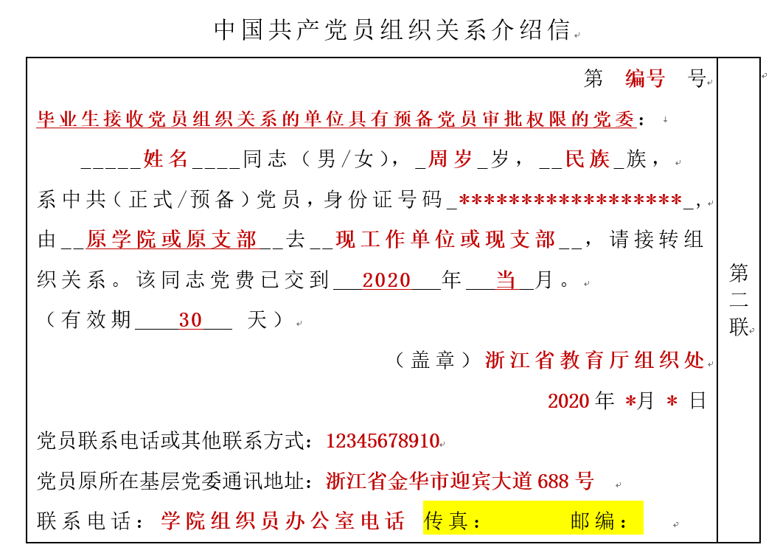
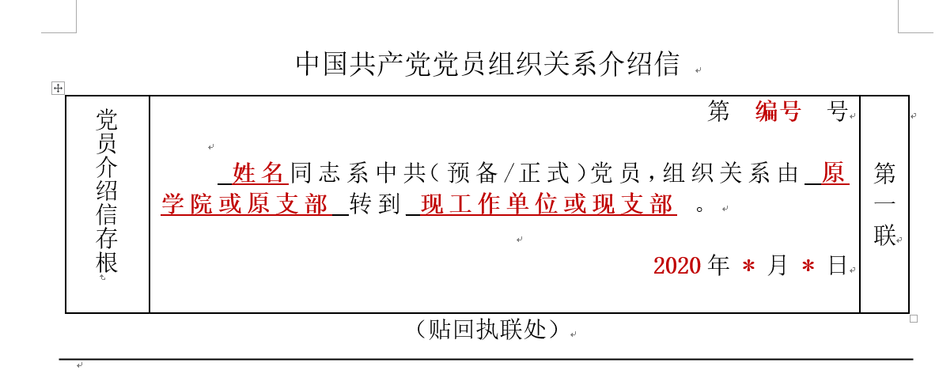
介绍信的填写

Slide 9
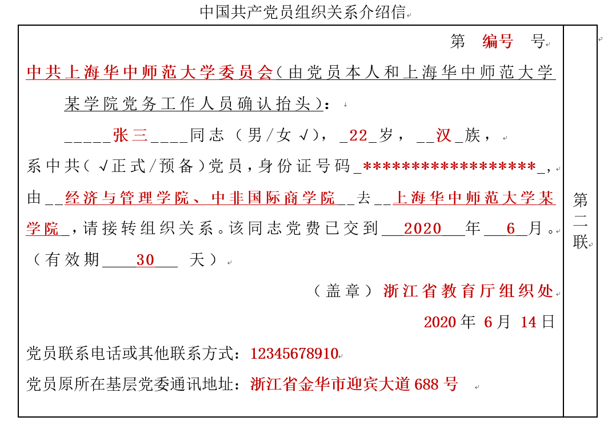
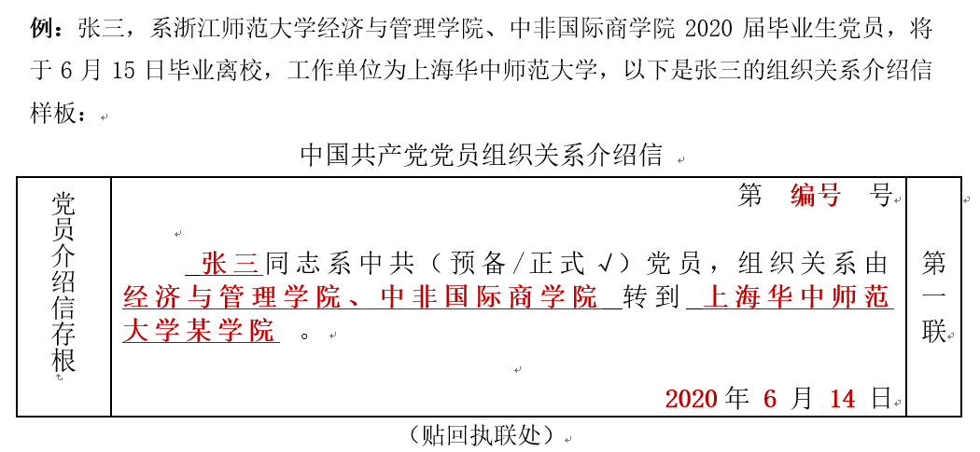
介绍信的填写

Slide 10
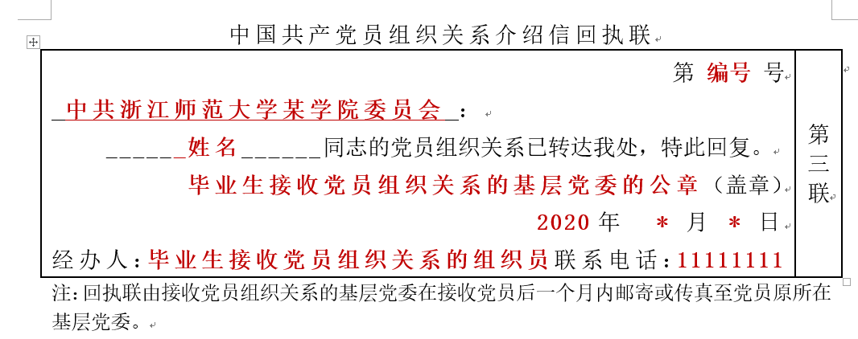
得到回执
背面注明编入到的党支部
必须确认的信息：经办人、联系电话、编入党支部名称

Slide 11
各党支部书记/副书记于6月5日前完成本支部内党组织关系登记表（注意按照外省市、省内、留本校其他单位、留本学院的顺序），发送至dangguan2023@163.com
转省内党员确定组织关系无误后，请在审批日期之前联系毕业生党员QQ群（823704514）工作人员，无误后学院将于7月4日、14日、24日，8月4日、14日、24日进行审批统一分批次发起转接，同时会将转接路径发给相应党员，请各位及时对接各环节组织员。如有紧急接转的，请电话联系周昊昊老师18267915231。
转省外同学最迟上交纸质回执信时间为2022年7月31日（非升学党员）,可以拍照上交(发送到邮箱851618038@qq.com)，也可以快递，快递地址：浙江省金华市婺城区迎宾大道688号浙江师范大学30-302，周昊昊18267915231。只支持寄EMS或者顺丰。
党费问题：学校统一收到2023年6月，7、8月及之后党费请交给新党组织。
转正问题：2022年下半年发展为预备党员的同志，一律在新的党组织进行转正，请注意好时间，一般提前一周提出转正申请。

Slide 12
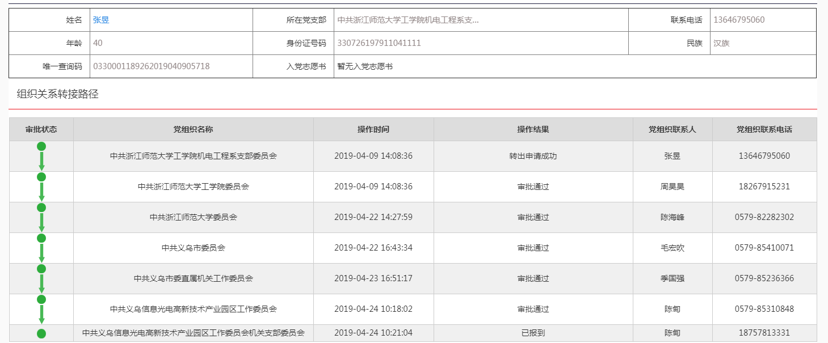

Slide 13
考取本院研究生党组织关系毕业去向填写浙江师范大学工学院，转往党组织根据专业如下：
机械工程、机械专硕 对应支部 浙江师范大学工学院机械工程研究生第一党支部
智能交通技术、交通专硕 对应支部 浙江师范大学工学院交通研究生党支部

Slide 14
祝各位毕业生党员
毕业快乐，前程似锦！

